Slide 1
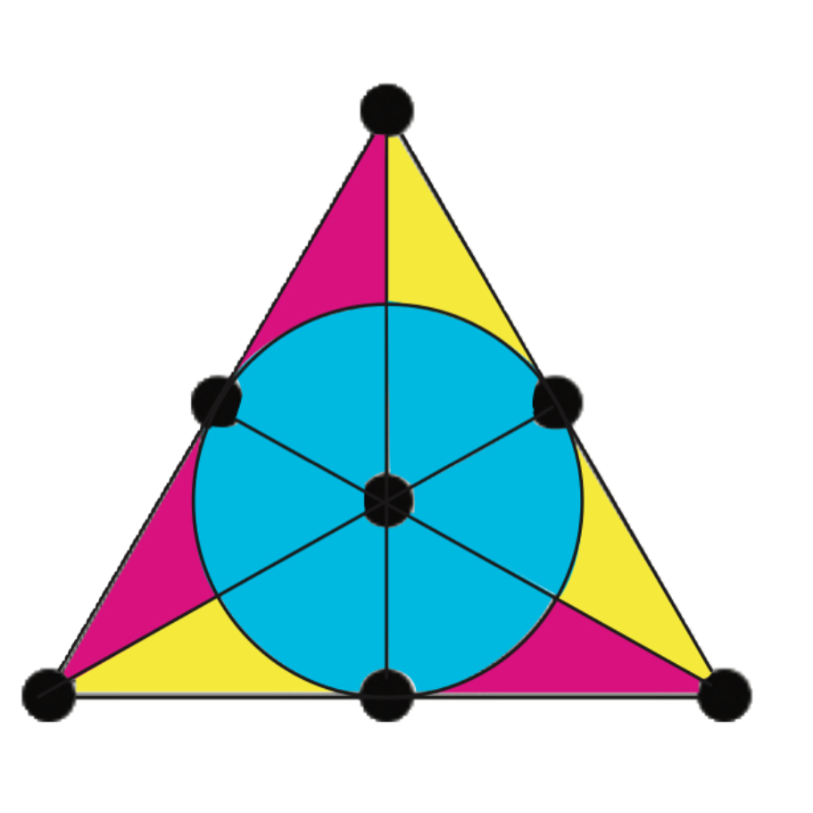

الفصل الحادي عشر:الأشكال الهندسية
١١-٤ الهندسة: الأزواج المرتبة
الفصل
الأشكال الهندسية
١١
صفحة

Slide 2
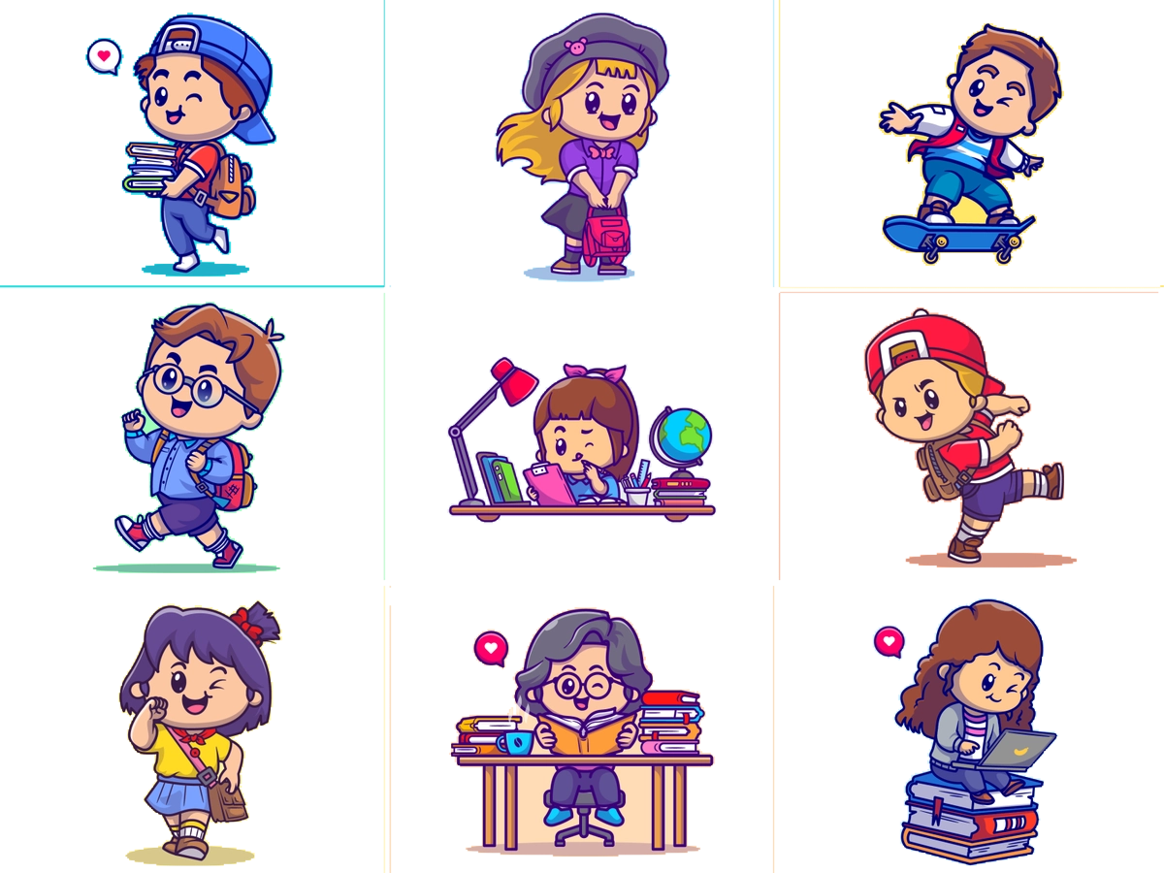

جدول التعلم
ماذا تعلمت
ماذا أريد أن أعرف
ماذا أعرف
التركيز | فكرة الدرس | مفردات | التدريس | استعد | أمثلة | التدريب | تأكد | مهارات عليا | التقويم | تقويم ختامي | الواجب

Slide 3


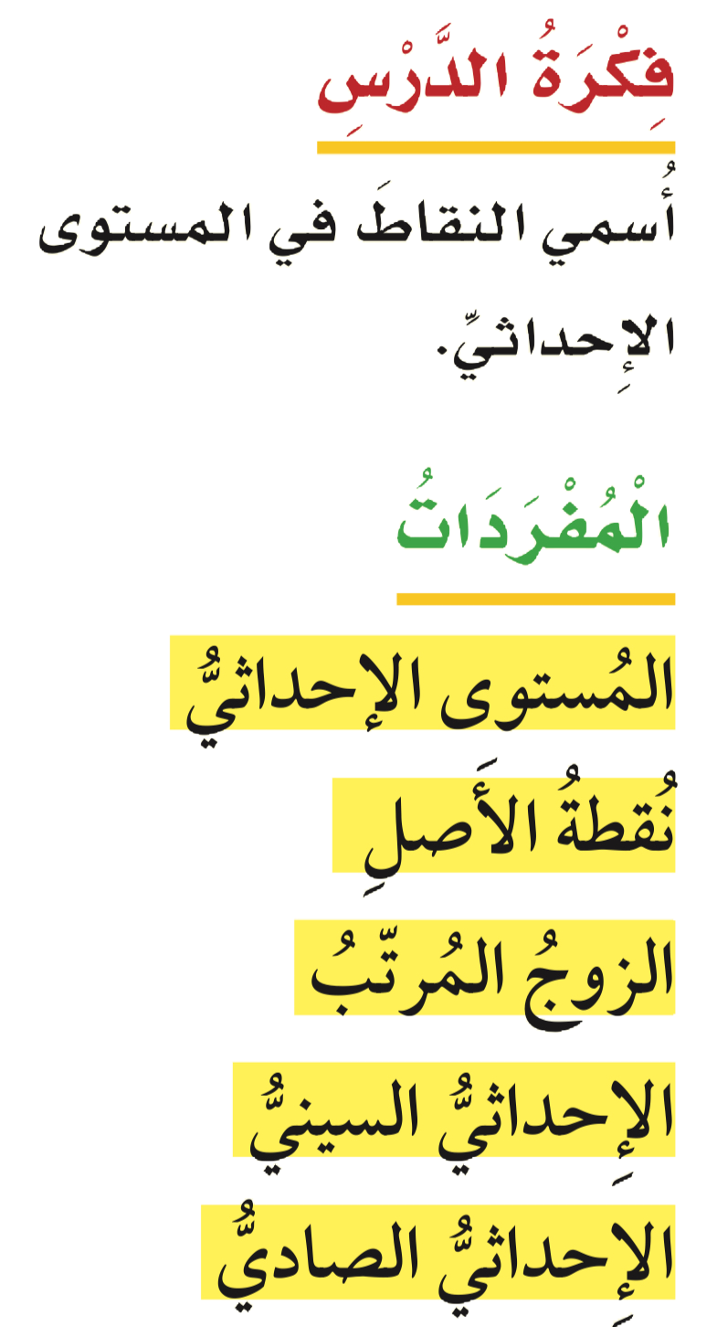
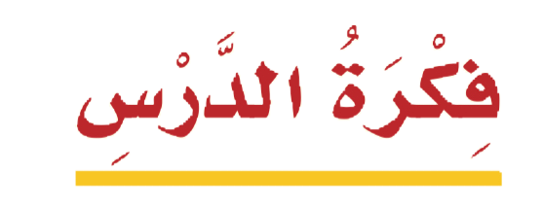




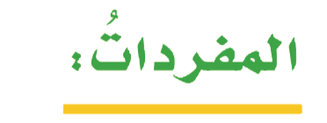

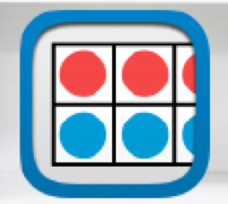




أدوات
نشاط
التركيز | فكرة الدرس | مفهوم | التدريس | استعد | أمثلة | التدريب | تأكد | مهارات عليا | التقويم | تقويم ختامي | الواجب

Slide 4

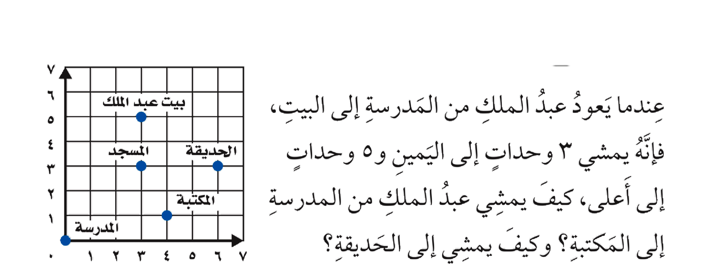
استعد
أدوات
نشاط
التركيز | فكرة الدرس | مفهوم | التدريس | استعد | أمثلة | التدريب | تأكد | مهارات عليا | التقويم | تقويم ختامي | الواجب

Slide 5
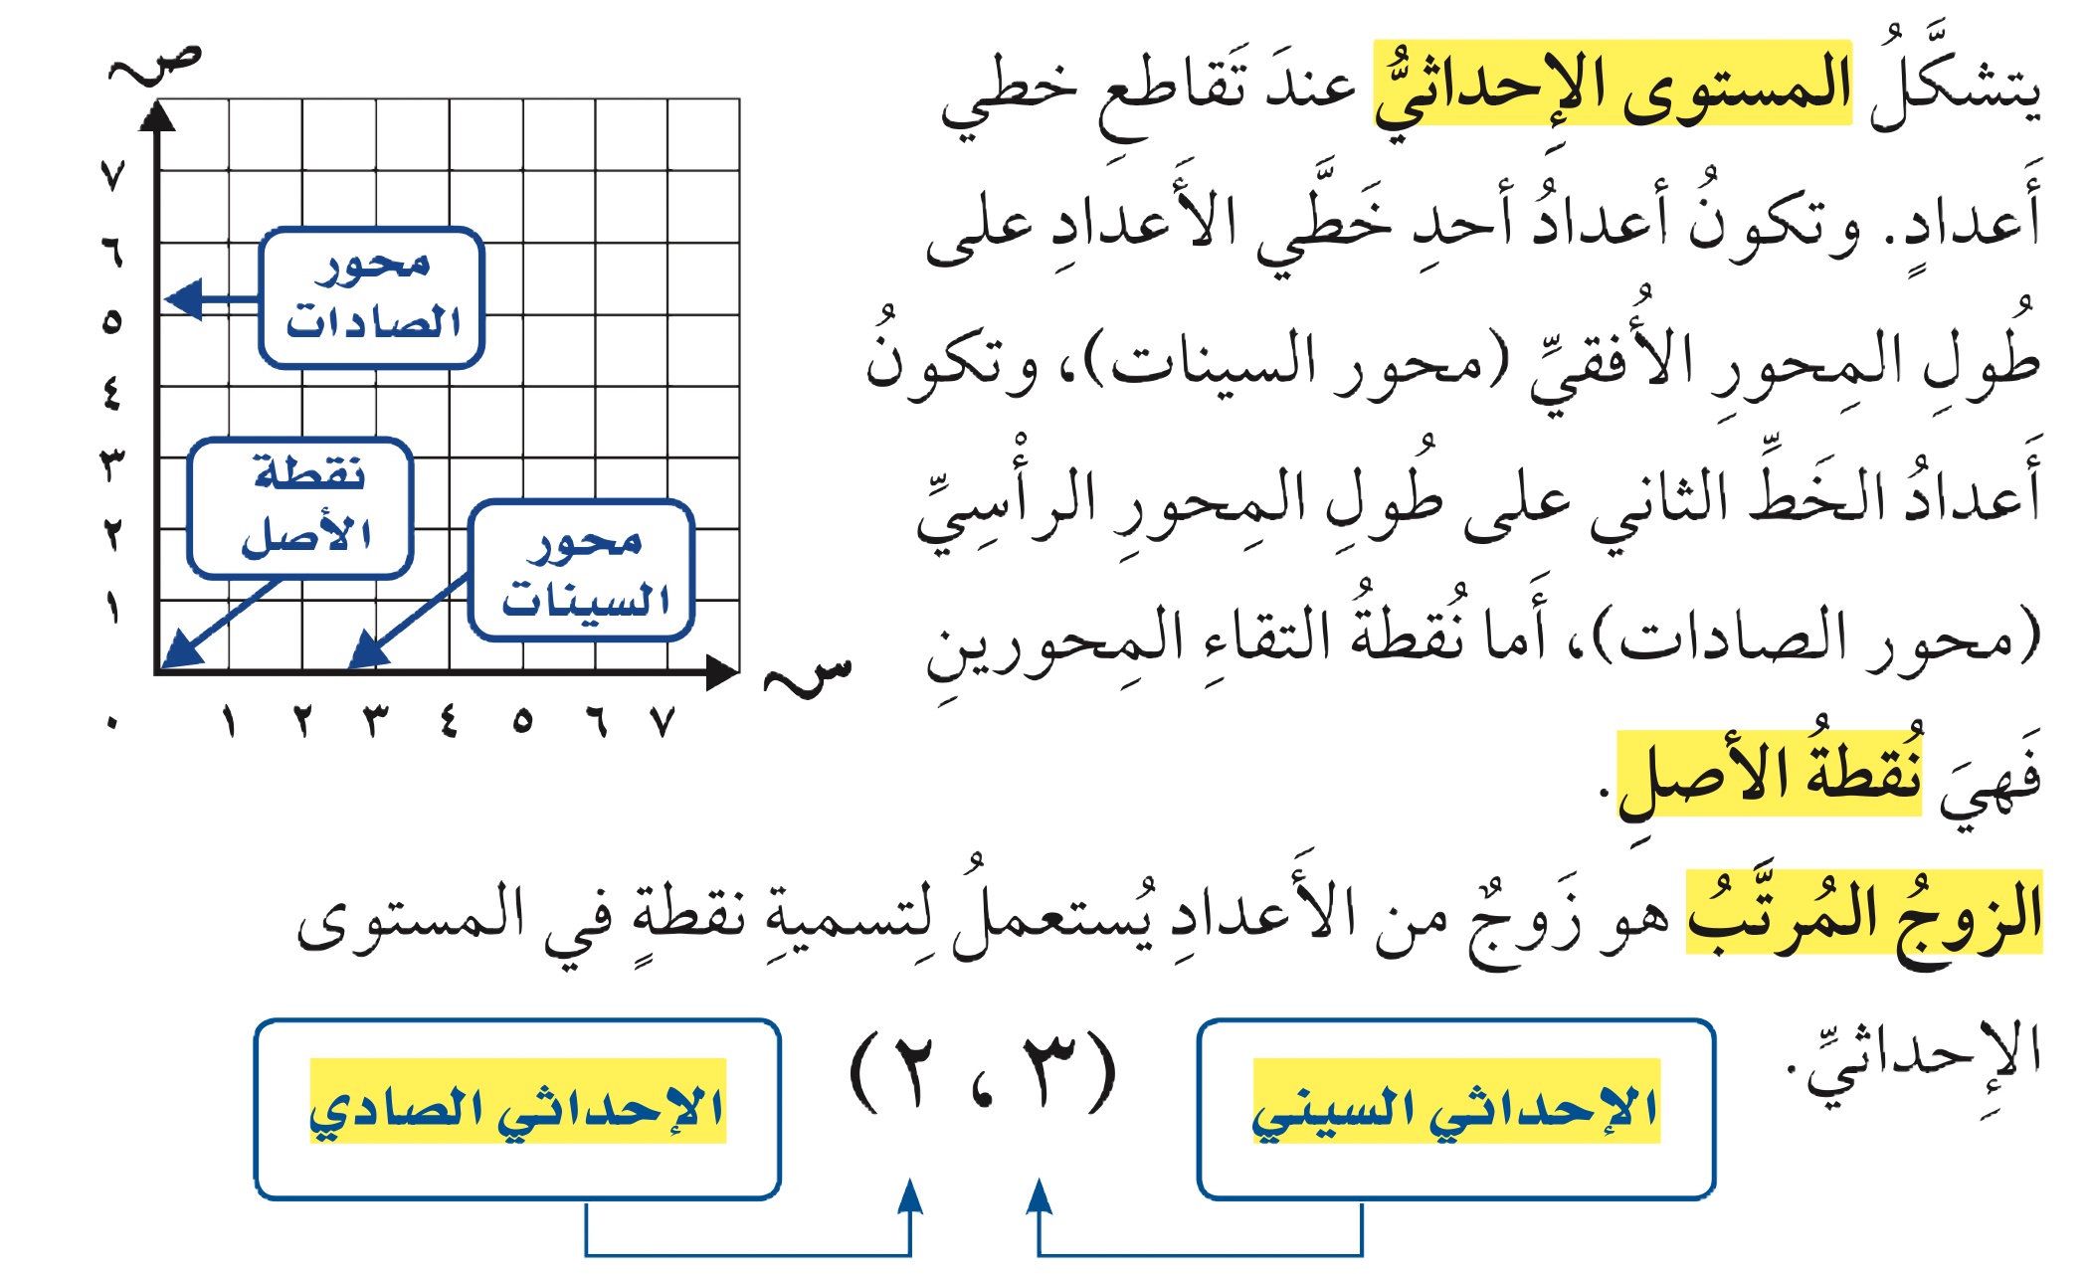
مفهوم أساسي
أدوات
نشاط
التركيز | فكرة الدرس | مفهوم | التدريس | استعد | أمثلة | التدريب | تأكد | مهارات عليا | التقويم | تقويم ختامي | الواجب

Slide 6
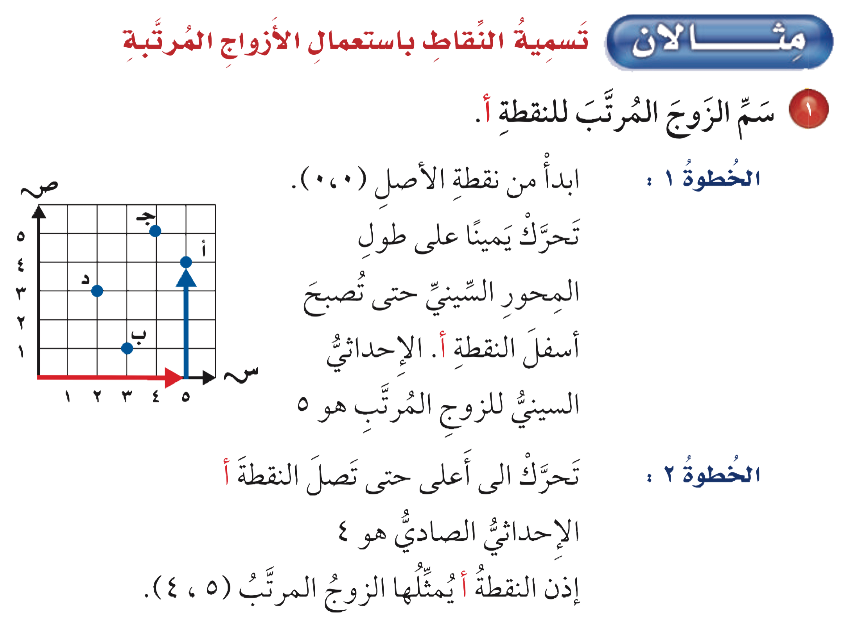
مثالان
أدوات
نشاط
التركيز | فكرة الدرس | مفهوم | التدريس | استعد | أمثلة | التدريب | تأكد | مهارات عليا | التقويم | تقويم ختامي | الواجب

Slide 7
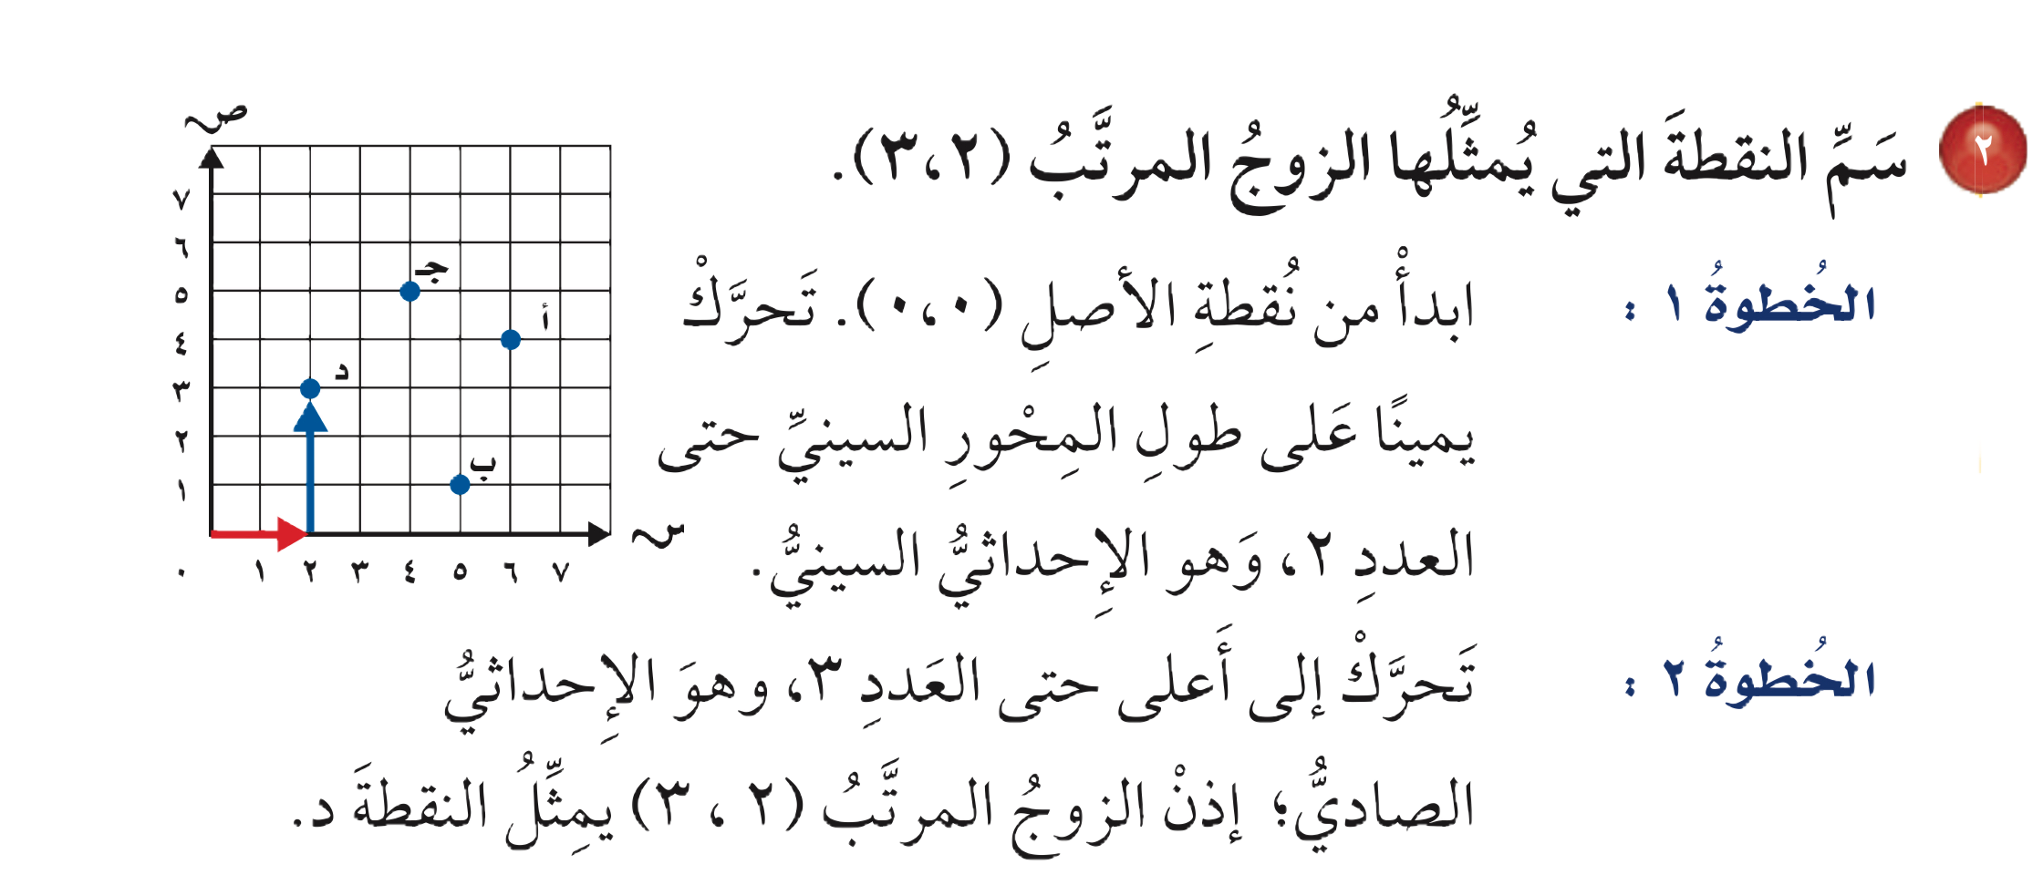
مثالان
أدوات
نشاط
التركيز | فكرة الدرس | مفهوم | التدريس | استعد | أمثلة | التدريب | تأكد | مهارات عليا | التقويم | تقويم ختامي | الواجب

Slide 8
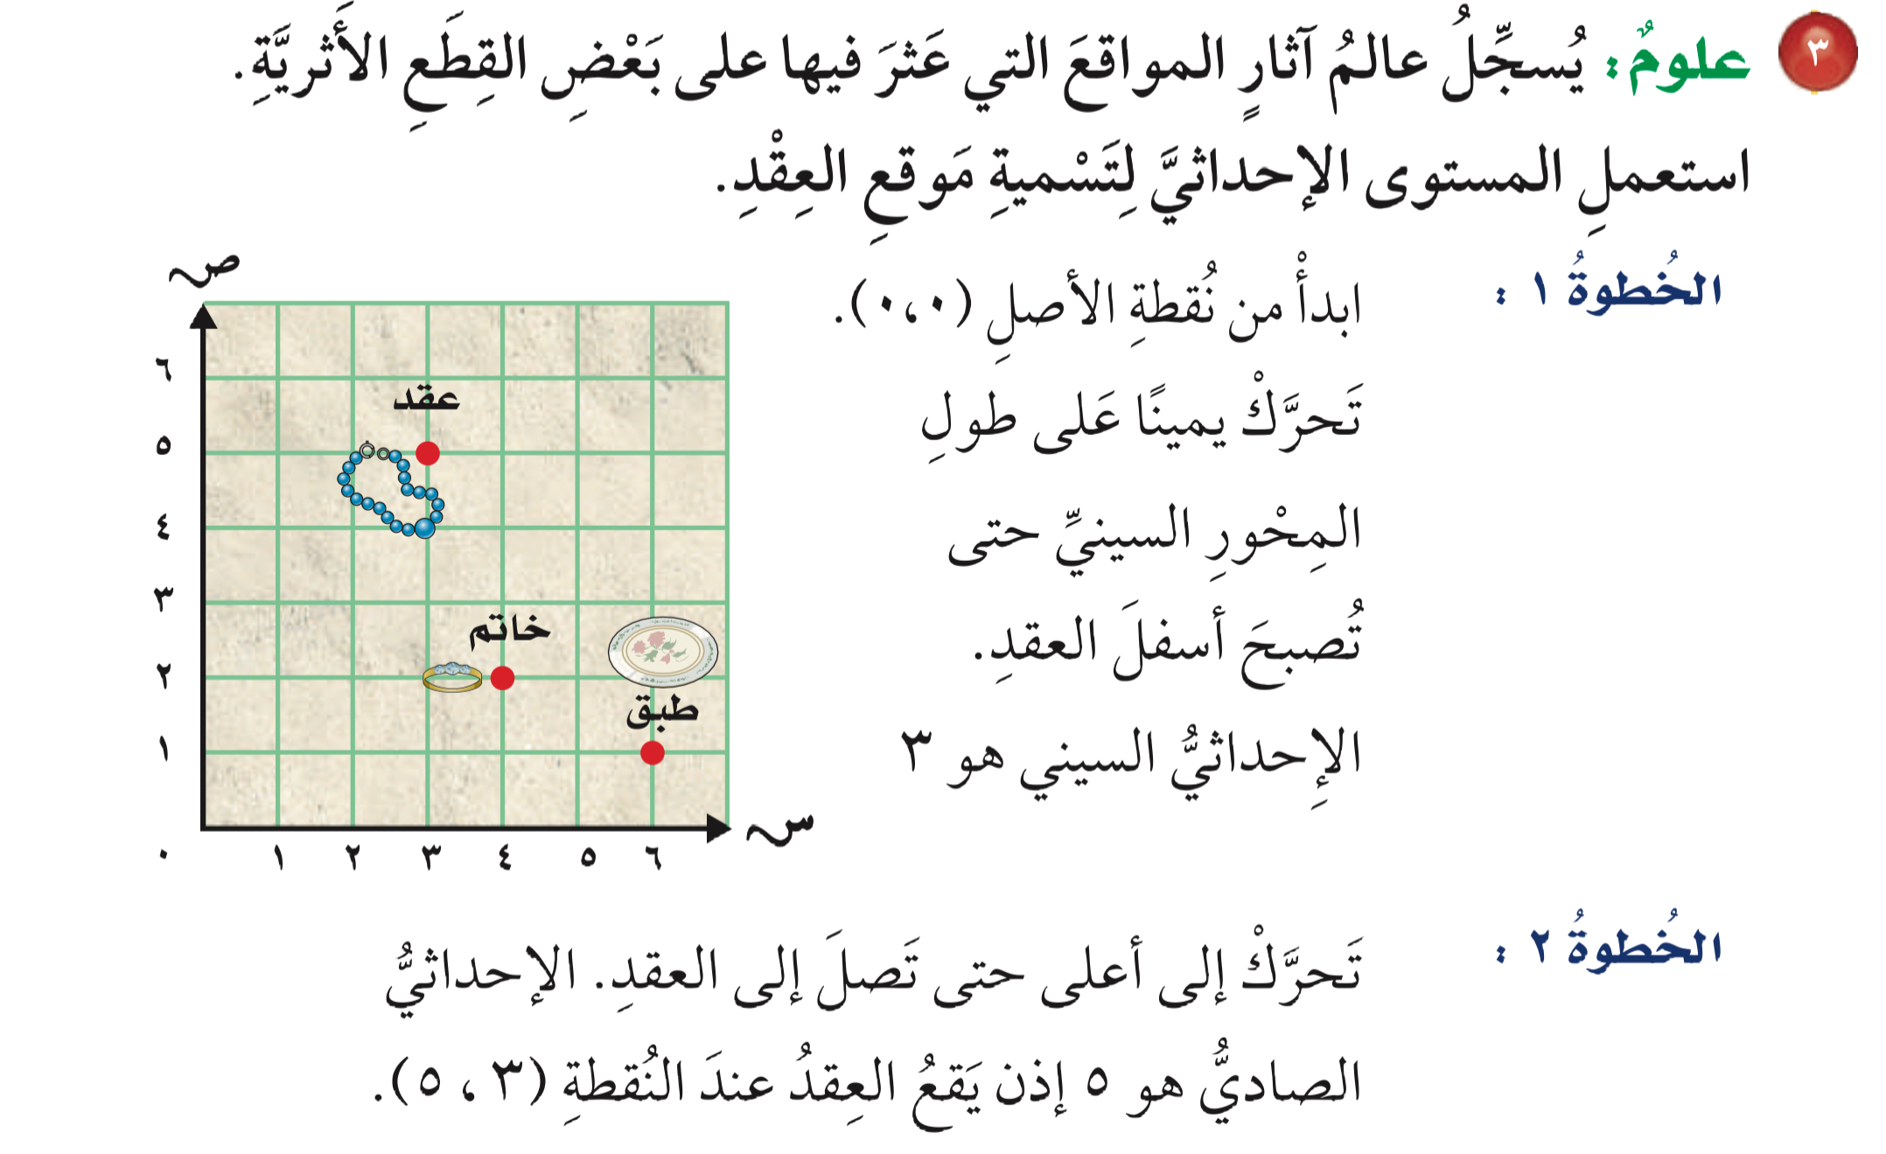
مثال
من واقع الحياة
أدوات
نشاط
التركيز | فكرة الدرس | مفهوم | التدريس | استعد | أمثلة | التدريب | تأكد | مهارات عليا | التقويم | تقويم ختامي | الواجب

Slide 9
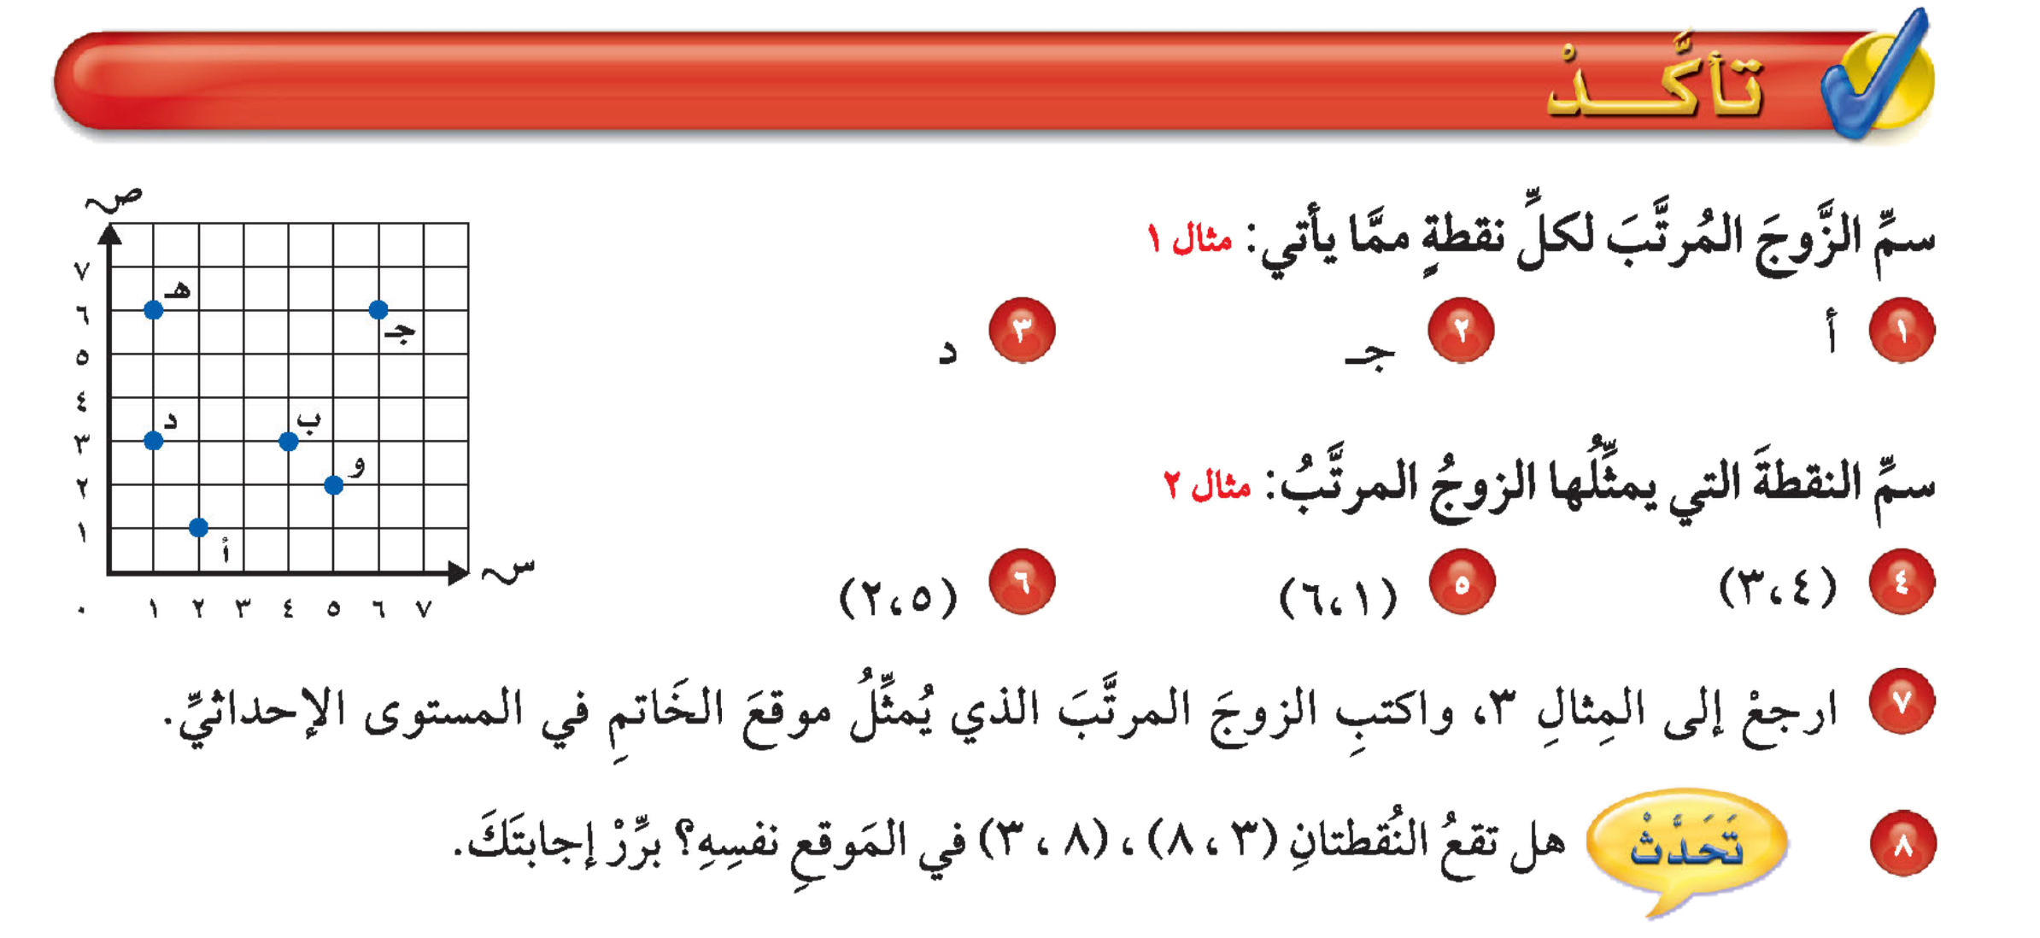

تــــــأكد
أدوات
نشاط
الحل
التركيز | فكرة الدرس | مفهوم | التدريس | استعد | أمثلة | التدريب | تأكد | مهارات عليا | التقويم | تقويم ختامي | الواجب

Slide 10
تــــــأكد
أدوات
( ١ ، ٣ )
( ٦ ، ٦ )
( ٢ ، ١ )
نشاط
التركيز | فكرة الدرس | مفهوم | التدريس | استعد | أمثلة | التدريب | تأكد | مهارات عليا | التقويم | تقويم ختامي | الواجب

Slide 11
تــــــأكد
أدوات
نشاط
الحل
التركيز | فكرة الدرس | مفهوم | التدريس | استعد | أمثلة | التدريب | تأكد | مهارات عليا | التقويم | تقويم ختامي | الواجب

Slide 12
تــــــأكد
أدوات
و
هـ
ب
نشاط
التركيز | فكرة الدرس | مفهوم | التدريس | استعد | أمثلة | التدريب | تأكد | مهارات عليا | التقويم | تقويم ختامي | الواجب

Slide 13
تــــــأكد
أدوات
نشاط
الحل
التركيز | فكرة الدرس | مفهوم | التدريس | استعد | أمثلة | التدريب | تأكد | مهارات عليا | التقويم | تقويم ختامي | الواجب

Slide 14
تــــــأكد
أدوات
( ٤ ، ٢ )
نشاط
التركيز | فكرة الدرس | مفهوم | التدريس | استعد | أمثلة | التدريب | تأكد | مهارات عليا | التقويم | تقويم ختامي | الواجب

Slide 15
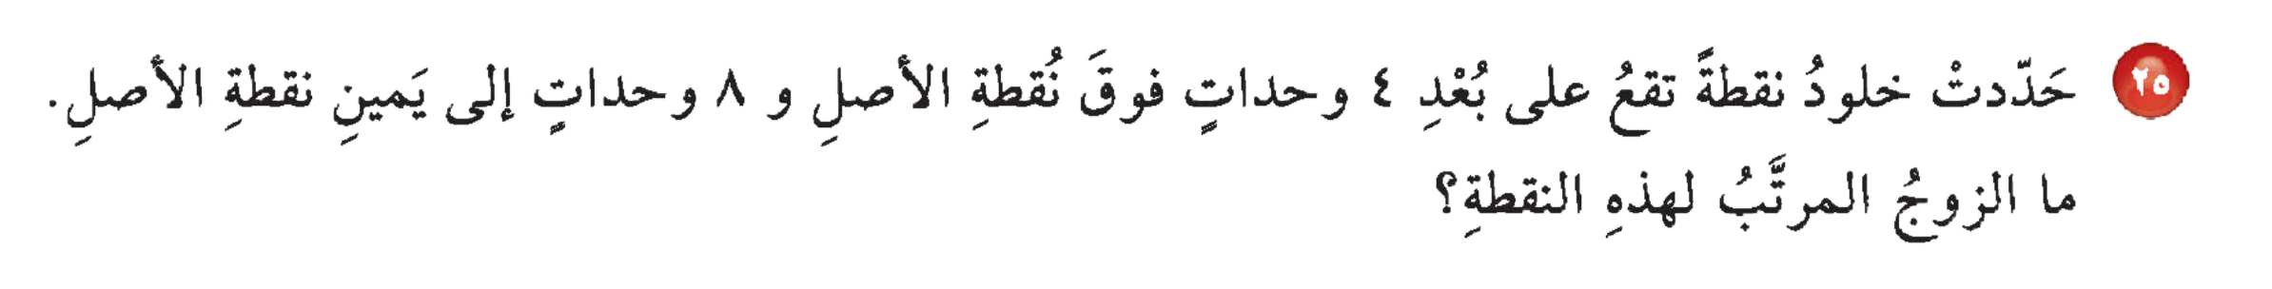
تدرب
أدوات
نشاط
الحل
التركيز | فكرة الدرس | مفهوم | التدريس | استعد | أمثلة | التدريب | تأكد | مهارات عليا | التقويم | تقويم ختامي | الواجب

Slide 16
تدرب
أدوات
( ٨ ، ٤ )
نشاط
التركيز | فكرة الدرس | مفهوم | التدريس | استعد | أمثلة | التدريب | تأكد | مهارات عليا | التقويم | تقويم ختامي | الواجب

Slide 17
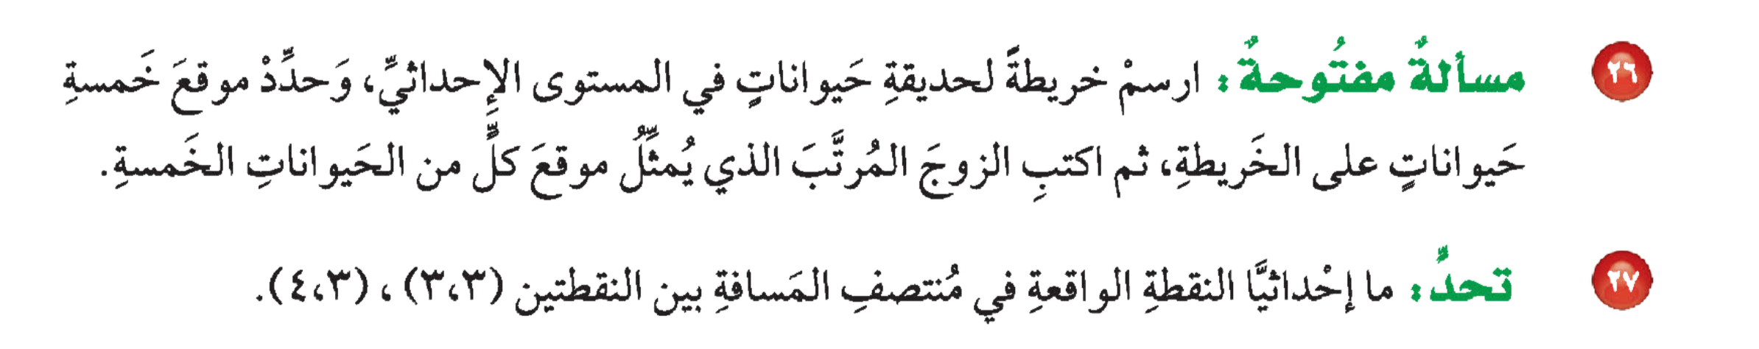
مسائل
مهارات التفكير العليا
أدوات
نشاط
الحل
التركيز | فكرة الدرس | مفهوم | التدريس | استعد | أمثلة | التدريب | تأكد | مهارات عليا | التقويم | تقويم ختامي | الواجب

Slide 18
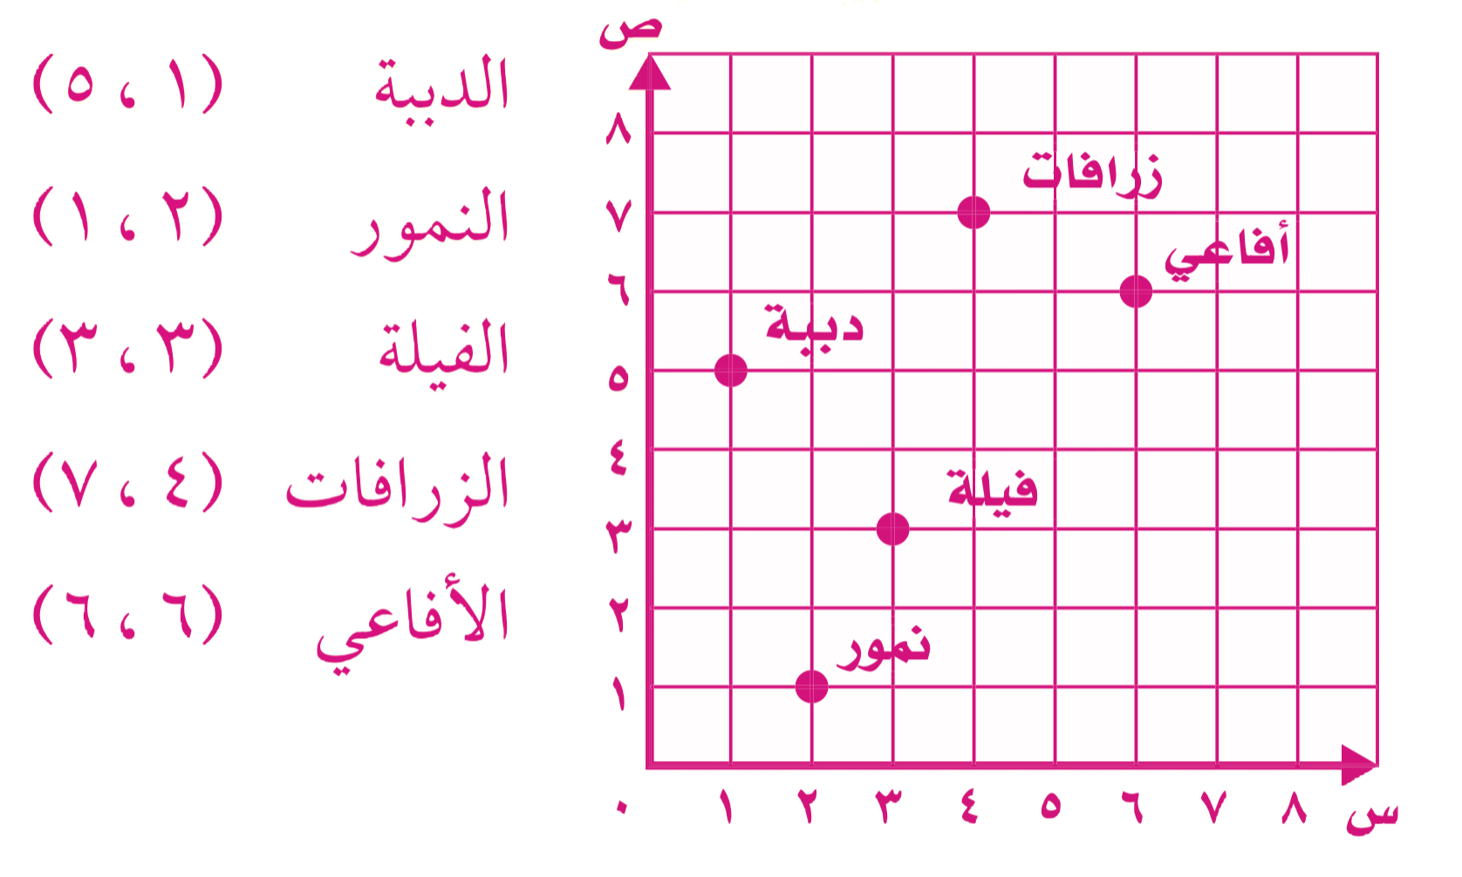
مسائل
مهارات التفكير العليا
أدوات
نشاط
التركيز | فكرة الدرس | مفهوم | التدريس | استعد | أمثلة | التدريب | تأكد | مهارات عليا | التقويم | تقويم ختامي | الواجب

Slide 19
مسائل
مهارات التفكير العليا
أدوات
نشاط
الحل
التركيز | فكرة الدرس | مفهوم | التدريس | استعد | أمثلة | التدريب | تأكد | مهارات عليا | التقويم | تقويم ختامي | الواجب

Slide 20
مسائل
مهارات التفكير العليا
أدوات
( ٣ ، ٣٫٥ )
نشاط
التركيز | فكرة الدرس | مفهوم | التدريس | استعد | أمثلة | التدريب | تأكد | مهارات عليا | التقويم | تقويم ختامي | الواجب

Slide 21



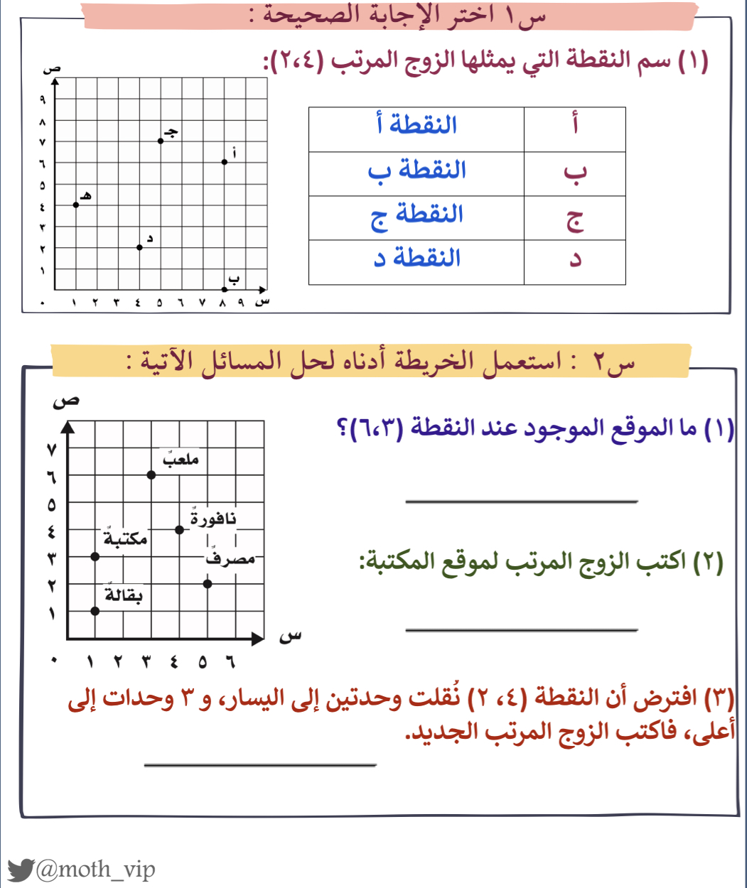

التركيز | فكرة الدرس | مفهوم | التدريس | استعد | أمثلة | التدريب | تأكد | مهارات عليا | التقويم | تقويم ختامي | الواجب

Slide 22
جدول التعلم
ماذا تعلمت
ماذا أريد أن أعرف
ماذا أعرف
التركيز | فكرة الدرس | مفردات | التدريس | استعد | أمثلة | التدريب | تأكد | مهارات عليا | التقويم | تقويم ختامي | الواجب

Slide 23

الواجـــب
من ٢١ إلى ٢٤
سؤال :
٨٨
صفحة :
لا تستسلم على الاطلاق ، الأشياء الجميلة تأخذ وقتا كن صبورا
ختاماً
التركيز | فكرة الدرس | مفهوم | التدريس | استعد | أمثلة | التدريب | تأكد | مهارات عليا | التقويم | تقويم ختامي | الواجب

